Slide 1
대학생에서 블록체인 개발자까지
플라네타리움 엔진 개발팀 고찬혁
<lime@planetariumhq.com>
Notes:
저의 경험담이므로 여러분의 상황과 비슷할 수도, 혹은 그렇지 않을 수도 있지만
여러분에게 하나의 방향을 제시해줄 수 있을 것이라고 믿고 있습니다

Slide 2
플라네타리움에 입사하기까지
3
회사 적응기
9
현재 느끼는 것들
13
Notes:
제가 대학을 다니면서 어떤 고민들을 했고, 어떤 준비를 했는지 말씀드리려 합니다. 그리고 전산쪽으로 취직하게 되면 어떤 일을 하게 되는지 역시 제 경험을 풀어보려 합니다.

Slide 3
플라네타리움에 입사하기까지

Slide 4
평탄한 삶
초, 중, 고 단조로웠던 학창 생활
학교 -> 학원 -> 집 -> 학교...
대학교에 들어와서는
알바를 해본 것도 아니고,
시험과 과제 외의 공부를 해본 적이 많이 없다!

Slide 5
수많은 걱정들...
곧 졸업은 다가오는데 이룬 것이 별로 없는 것 같다!
아르바이트 경험이 있는가? X
자격증이 있는가? X
화려한 수상 경력이 있는가? X
성적이 빼어난가? X
대학원? 취직?
Notes:
누구는 고등학교 때부터 개인 블로그를 만들어 관리하고
누구는 정보 올림피아드에서 밥 먹듯이 상을 타고
누구는 게임을 만들어서 런칭하고

Slide 6
일단 부딪혀 보자
개별 연구를 통해 대학원 생활을 체험해봤으니, 인턴을 통해 직장 생활을 체험해보자!

Slide 7
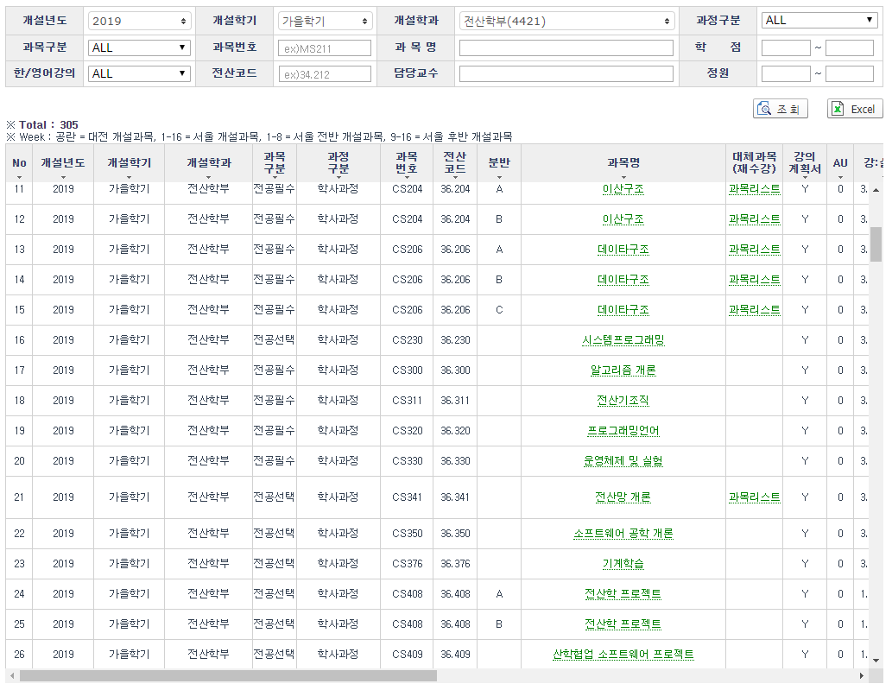
전산학을 전공하면 어떤 일을 하게 될 까?
학교에서는...
그렇다면 기업에서는??

Slide 8
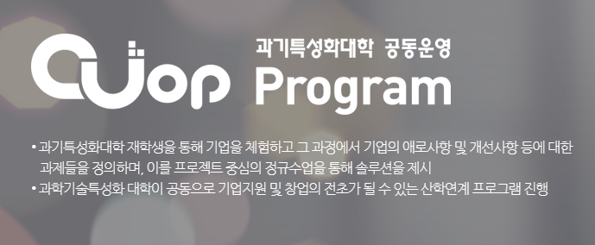
CUOP 프로그램
학교에서 진행하는 산학협력 프로젝트
적어도 월급은 제대로 받겠구나...
블록체인으로 게임을?
흥미 본위로 지원

Slide 9
회사 적응기

Slide 10
첫 날
회사의 비전을 듣고 난 후 설레임
실수하지 말아야 한다는 긴장감
무언가를 보여줘야 한다는 부담감

Slide 11
백지 채워넣기
개발 경험이 많지 않아 어려움을 겪었지만 주변에서 많은 도움을 받음
인원이 많지 않은 스타트업의 강점
업무에 대한 즉각적인 피드백
PR단위로 작업을 진행하는 오픈소스 프로젝트의 강점
학교에서 배운 것들
버려지지 않는다!
하지만 포커싱이 조금 다름
Notes:
결국 이런 내용이 있어서 업무에 빠르게 적응!
학교에서 배운 것들을 기초로 깔고 가는 것들이 많습니다.
아주 간단한 예시를 들자면 빠른 데이터 접근을 위한 효율적인 정렬 등이 있겠네요.

Slide 12
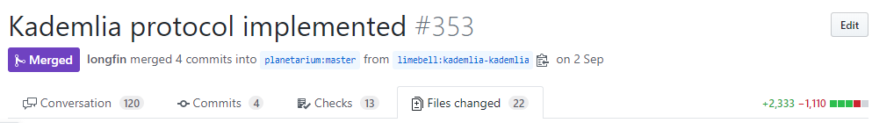
인턴 기간에 한 일
커피 타고 서류 복사만 하나요?
스타트업의 경우 할 일이 많아 즉시 실무에 투입되는 경우가 많다
Kademlia Protocol
DHT를 활용한 네트워크 구축 방법 중 하나
Notes:
결국 이런 내용이 있어서 업무에 빠르게 적응!
학교에서 배운 것들을 기초로 깔고 가는 것들이 많습니다.
아주 간단한 예시를 들자면 빠른 데이터 접근을 위한 효율적인 정렬 등이 있겠네요.

Slide 13
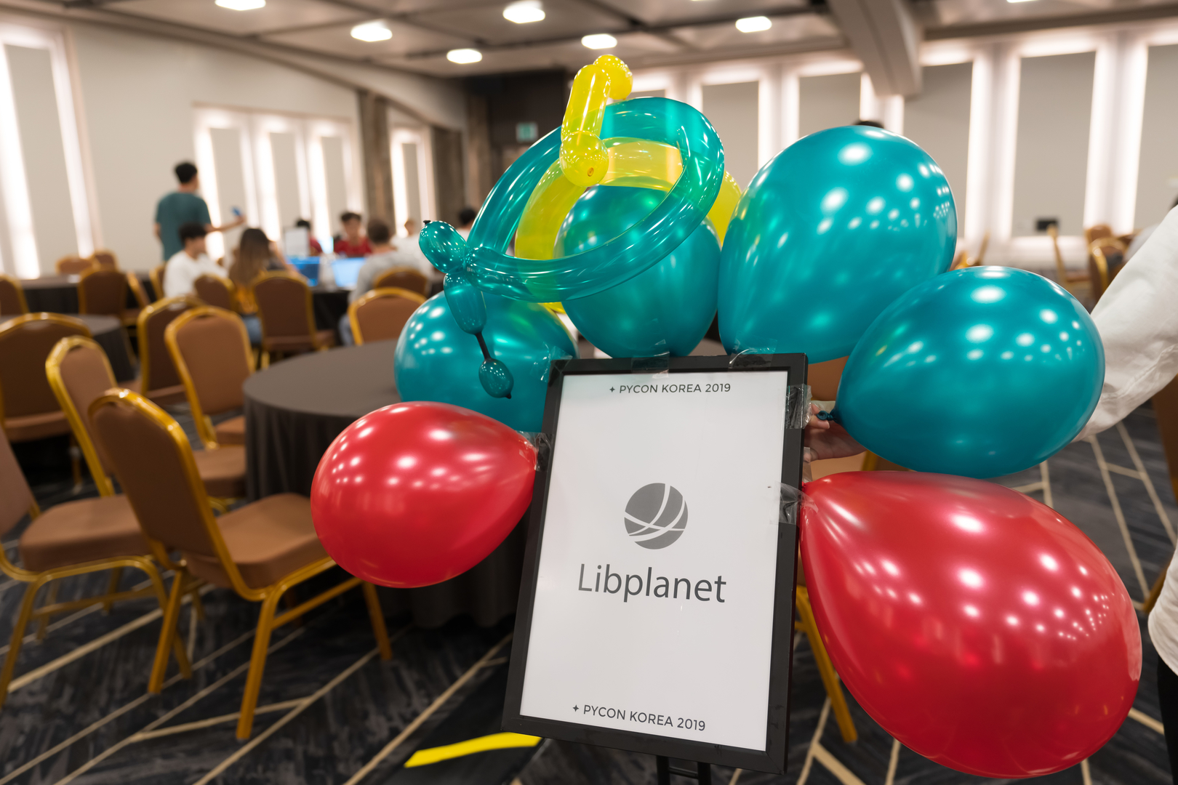
주기적인 스프린트
첫 스프린트는 참가자의 입장으로, 그 뒤로는 개최자의 입장으로
다른 사람들을 가르치면서 더 배워나간다!
@PYCON KOREA 2019

Slide 14
현재 느끼는 것들

Slide 15
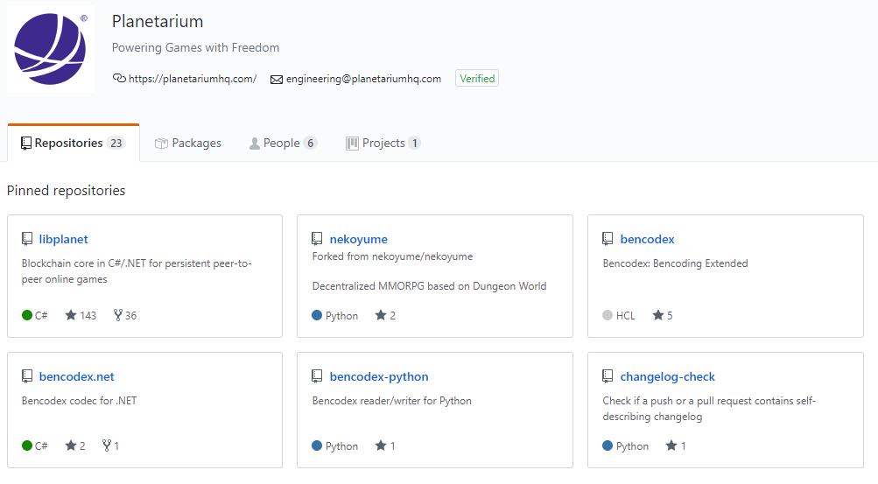
현재 실제로 하고 있는 일
C#으로 블록체인 라이브러리 만들기
네트워크, 블록체인 전반적으로 작업
기능 구현도 하지만, 대부분의 시간은 버그의 원인을 조사하고, 고치는데 사용
현재 Github Planetarium 그룹에서 공개 설정된 저장소들

Slide 16
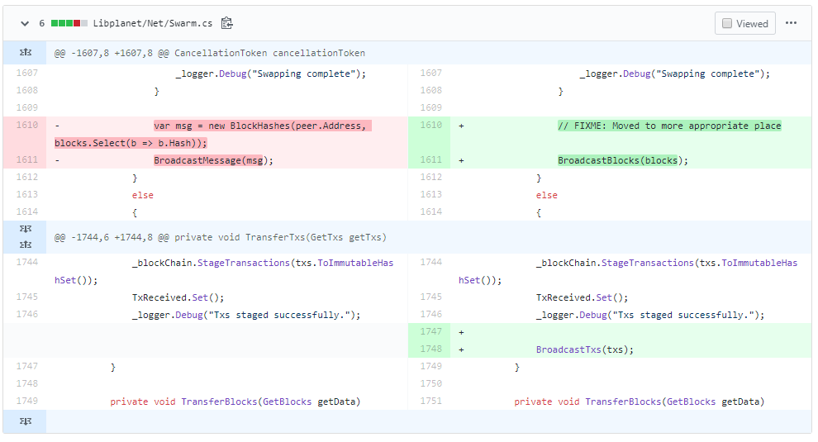
현재 실제로 하고 있는 일
C#으로 블록체인 라이브러리 만들기
네트워크, 블록체인 전반적으로 작업
기능 구현도 하지만, 대부분의 시간은 버그의 원인을 조사하고, 고치는데 사용
상황에 따라서 이렇게 작은 규모의 PR을 올리기도 한다...

Slide 17
실무는 버그와의 싸움
네트워크 부분은 디버깅(버그 조사)이 어렵다
세부 로그를 찍어서 해결
쓰고 있던 소프트웨어 자체의 결함이 있는 경우
Ex) C# 개발 프레임워크인 dotnet에 있는 버그
dotnet에 버그 수정 PR을 올려도 언제 릴리스 될 지 미지수
우선 우회 루트를 찾아 프로젝트에 적용

Slide 18
자주 사용하는 프로그램들
Jetbrains Rider
C# IDE
Docker
손쉬운 배포
다양한 환경에서 테스트
Kubernetes
서버 관리 및 쉬운 스케일링

Slide 19
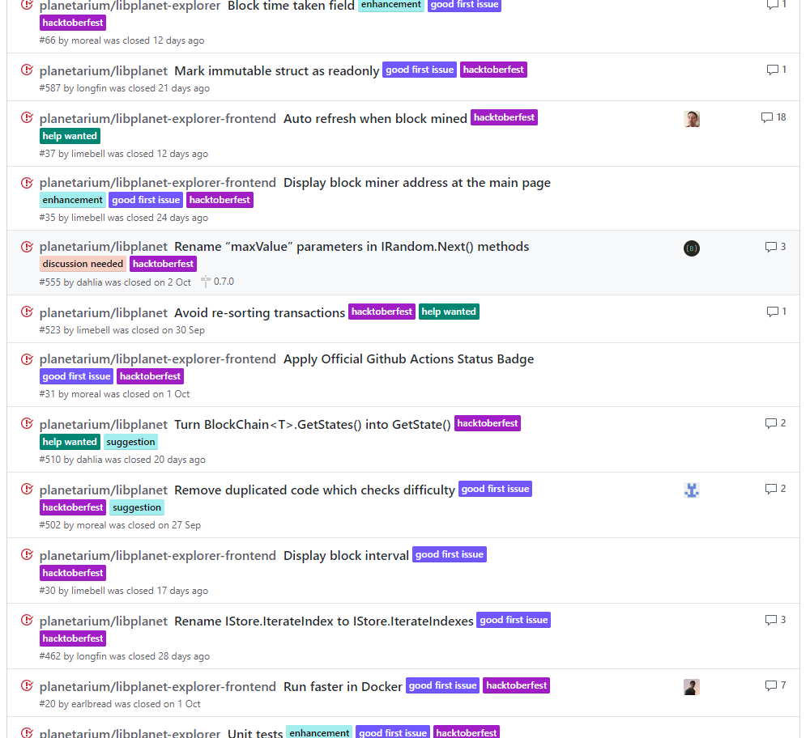
오픈소스 프로젝트
전 세계 사람들이 사용하고, 기여한다
개발팀이 미처 생각하지 못했던 이슈를 제보하기도
사용하는 사람이 많아질수록, 기여자도 많아진다
오픈소스 프로젝트의 강점

Slide 20
스타트업?
활발한 의사소통
빠른 학습 속도
자신의 아이디어 실험 가능
Notes:
기성 기업에 들어가 안정적인 생활을 꿈꾸는 분들이 많을 거라고 생각합니다.
이부분은 일장일단이 있어 단호하게 말씀드릴 수는 없지만 스타트업에 다녀보면서 느낀 점은 사람이 많지 않아 의사소통이 활발하고, 빠르게 배울 수 있으며 단기간에 중요한 역할을 맡아 수행할 수 있다는 것입니다.

Slide 21
감사합니다
Notes:
제 얘기를 통해 여러분의 고민이 조금이나마 덜어졌으면 좋겠네요. 감사합니다.

